Slide 1

BÀI 13: GIAO LƯU VĂN HOÁ Ở ĐÔNG NAM Á
TỪ ĐẦU CÔNG NGUYÊN ĐẾN THẾ KỈ X

Slide 2




BÀI 13: GIAO LƯU VĂN HOÁ Ở ĐÔNG NAM Á TỪ ĐẦU CÔNG NGUYÊN
ĐẾN THẾ KỈ X
MỤC TIÊU BÀI HỌC.
Phân tich được những tác động chính của quá trình giao lưu văn hoá ở Đông Nam Á từ đầu công nguyên đến thế kỉ X
HƯỚNG DẪN HỌC TẬP:
Hoạt động cá nhân.
Hoạt động cặp đôi.
Hoạt động nhóm.
Học sinh viết bài.

Slide 3
KIỂM TRA BÀI CŨ

Slide 4
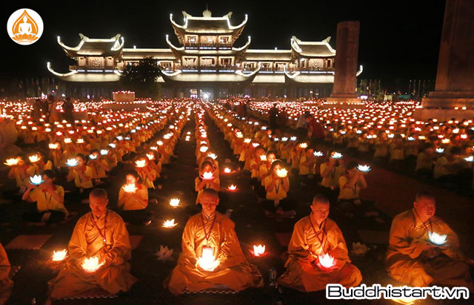
Hình ảnh gợi nhớ cho em liên tưởng đến điều gì?
Sự phát triển của Phật giáo.

Slide 5

BÀI 13: GIAO LƯU VĂN HOÁ Ở ĐÔNG NAM Á TỪ ĐẦU CÔNG NGUYÊN
ĐẾN THẾ KỈ X
1. Tín ngưỡng và tôn giáo.
- Về tín ngưỡng:
Cư dân Đông Nam Á có nhiều tín ngưỡng dân gian như: tín ngưỡng phồn thực, tục thờ cúng tổ tiên, tục cầu mưa,...
Đời sống tín ngưỡng - tôn giáo của các cư dân Đông Nam Á đã chịu ảnh hưởng từ văn hóa Ấn Độ, Trung Quốc như thế nào?

Slide 6
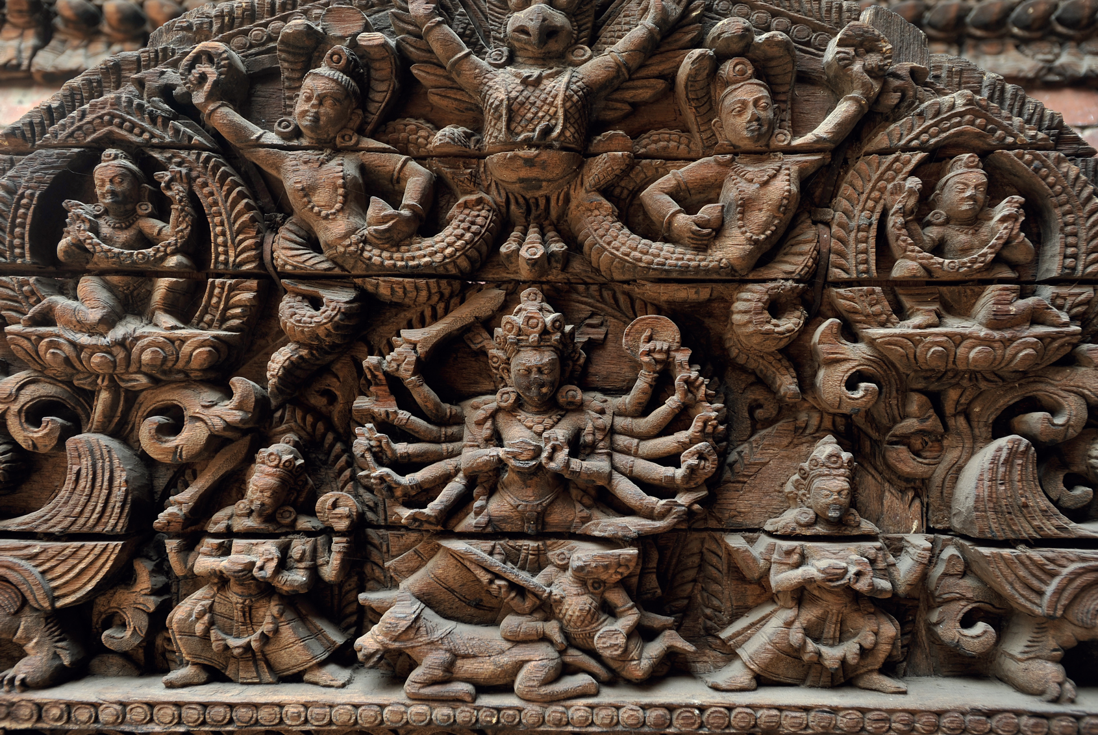
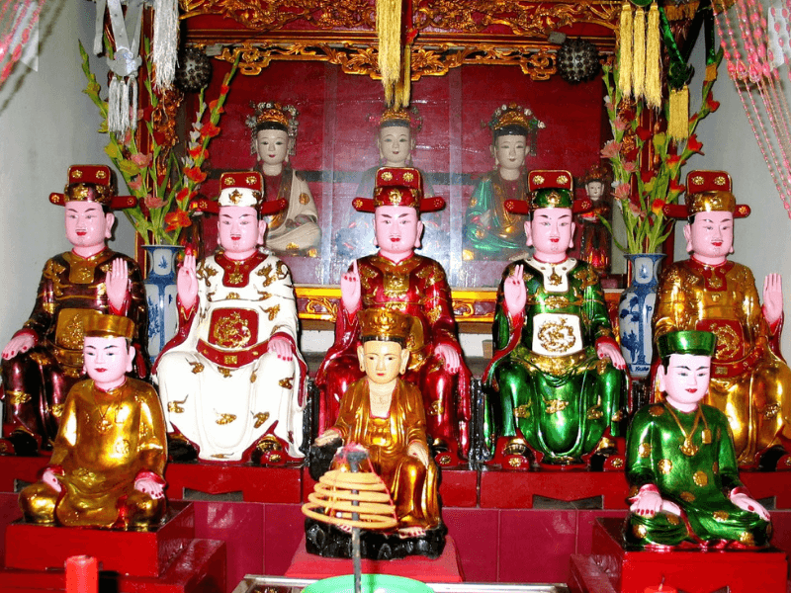
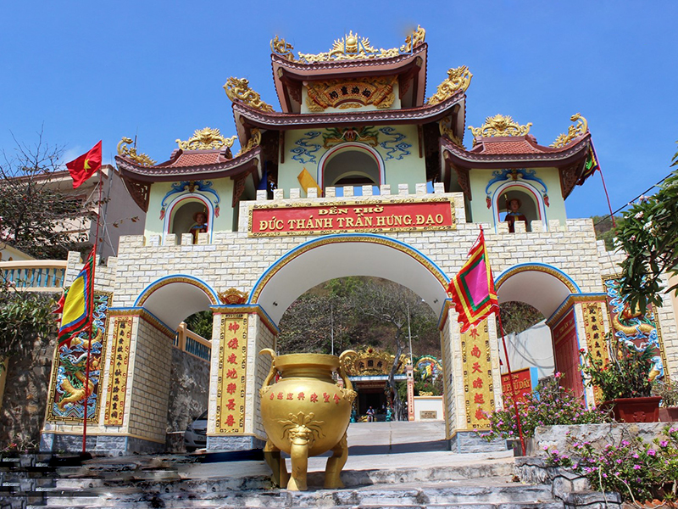
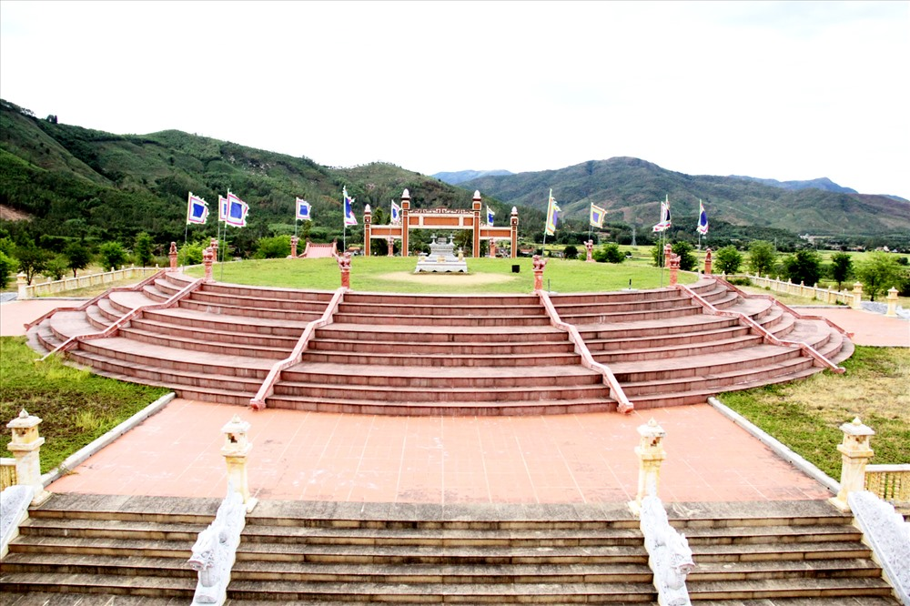
Tín ngưỡng phồn thực trên tháp Chăm
Tín ngưỡng thờ Mẫu
Tín ngưỡng thờ đức Thánh Trần
Đàn tế trời đất tại Bình Định

Slide 7
BÀI 13: GIAO LƯU VĂN HOÁ Ở ĐÔNG NAM Á TỪ ĐẦU CÔNG NGUYÊN
ĐẾN THẾ KỈ X
1. Tín ngưỡng và tôn giáo.
- Về tôn giáo:
+ Các tín ngưỡng bản địa đã dung hợp với Ấn Độ giáo (từ Ấn Độ), Phật giáo (từ Ấn Độ và Trung Quốc).
=> Phật giáo đã trở thành tư tưởng chính thống của nhiều quốc gia và là quốc giáo ở một số nước Đông Nam Á.
Đời sống tín ngưỡng - tôn giáo của các cư dân Đông Nam Á đã chịu ảnh hưởng từ văn hóa Ấn Độ, Trung Quốc như thế nào?

Slide 8
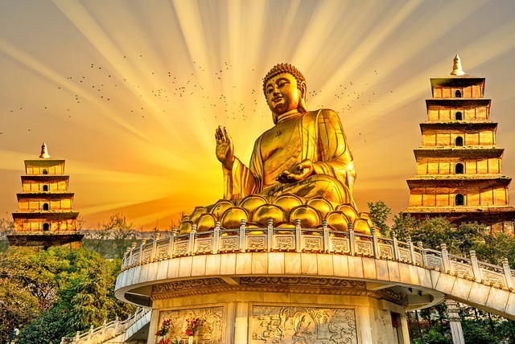
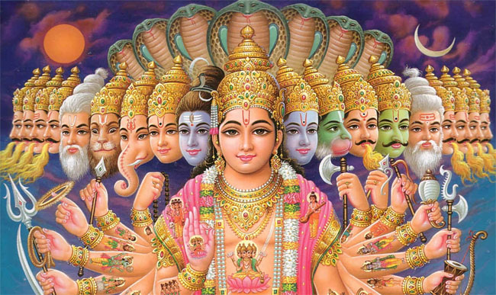
Tín ngưỡng Phật giáo.
Ấn Độ giáo (Hin đu giáo)

Slide 9
BÀI 13: GIAO LƯU VĂN HOÁ Ở ĐÔNG NAM Á TỪ ĐẦU CÔNG NGUYÊN
ĐẾN THẾ KỈ X
2. Chữ viết và văn học.
- Về Chữ viết :
- Các quốc gia Đông Nam Á dựa trên những mẫu chữ Phạn và chữ Hán để sáng tạo ra chữ viết riêng của mình (chữ viết này được chủ yếu sử dụng trong các quốc gia cổ đại ở Đông Nam Á)
Những bằng chứng nào chứng tỏ chữ viết, văn học Đông Nam Á chịu ảnh hưởng của văn hóa Ấn Độ, Trung Quốc?

Slide 10
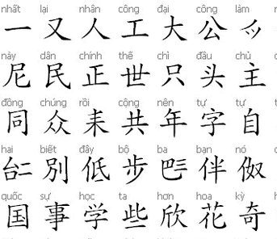
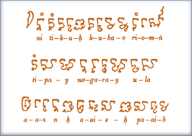
Chữ Nôm được người Việt sáng tạo từ chữ Hán.
Chữ Chăm có nguồn gốc từ chữ Phạn.

Slide 11
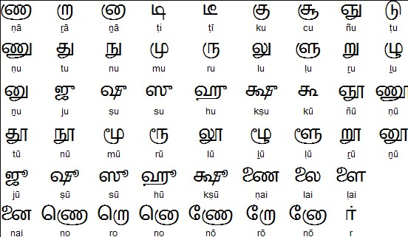
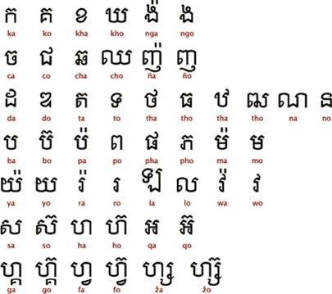
Chữ Môn của người Malaixia cổ.
Chữ của người Khơ me cổ.

Slide 12
BÀI 13: GIAO LƯU VĂN HOÁ Ở ĐÔNG NAM Á TỪ ĐẦU CÔNG NGUYÊN
ĐẾN THẾ KỈ X
2. Chữ viết và văn học.
- Về Chữ viết :
- Các quốc gia Đông Nam Á dựa trên những mẫu chữ Phạn và chữ Hán để sáng tạo ra chữ viết riêng của mình (chữ viết này được chủ yếu sử dụng trong các quốc gia cổ đại ở Đông Nam Á)
- Văn học :
- Văn học Đông Nam Á chịu ảnh hưởng từ Ấn Độ, thể hiện rõ nét nhất trong các tác phẩm như: Ramayana, Mahabharta, Jakarta, Panchatantra…
Những bằng chứng nào chứng tỏ chữ viết, văn học Đông Nam Á chịu ảnh hưởng của văn hóa Ấn Độ, Trung Quốc?

Slide 13
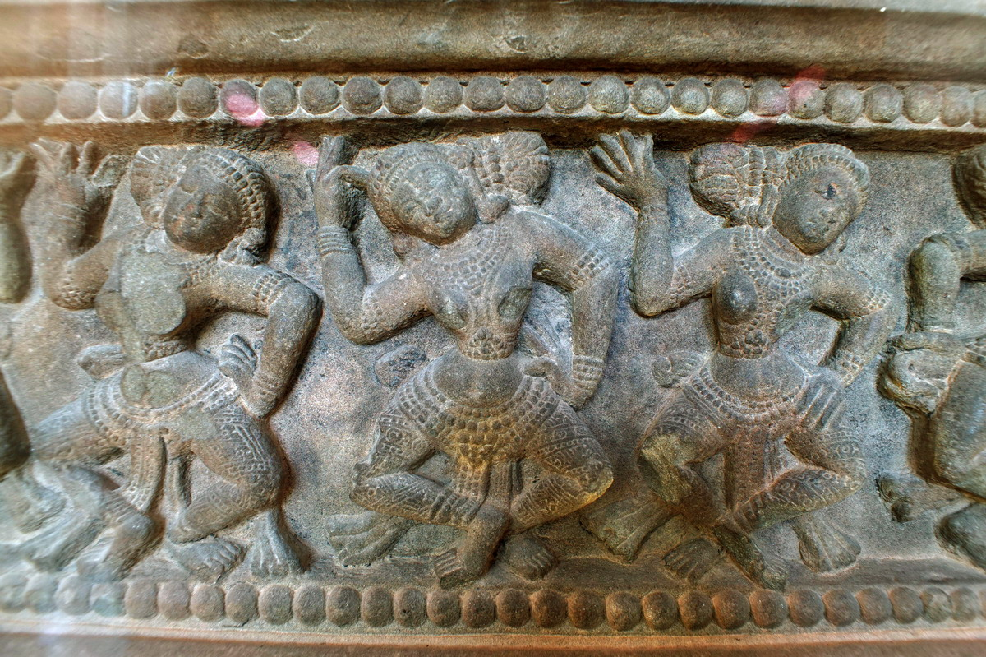

Slide 14
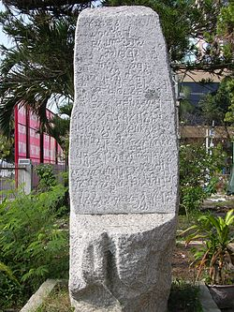
Bia Võ Cạnh là tấm bia cổ nhất được tìm thấy của Vương quốc Chăm Pa[1], đồng thời cùng là tấm bia cổ nhất ở Việt Nam[2] và một trong những tấm bia cổ nhất Đông Nam Á[3]. Tấm bia được Thủ tướng Chính phủ công nhận là bảo vật quốc gia trong đợt thứ hai năm 2013.[4]
Bia Võ Cạnh là tấm bia cổ nhất được tìm thấy của Vương quốc Chăm Pa , đồng thời cũng là tấm bia cổ nhất ở Việt Nam và một trong những tấm bia cổ nhất Đông Nam Á.. Đây là tấm bia cổ nhất còn lại của Vương quốc cổ Champa. Bia được khắc bằng chữ Phạn cổ cho biết nhiều thông tin có giá trị về lịch sử Vương triều Tiền vương quốc Nam Chăm. Minh văn còn cho biết sự du nhập và ảnh hưởng mạnh mẽ của Phật giáo trong nền văn minh Ấn Độ vào cư dân Chăm khá sớm (khoảng thế kỷ I sau công nguyên).
Tấm bia được Thủ tướng Chính phủ công nhận là bảo vật quốc gia năm 2013

Slide 15

BÀI 13: GIAO LƯU VĂN HOÁ Ở ĐÔNG NAM Á TỪ ĐẦU CÔNG NGUYÊN
ĐẾN THẾ KỈ X
3. Kiến trúc và điêu khắc.
- Nghệ thuật kiến trúc và điêu khắc ĐNA đều chịu ảnh hưởng của các tôn giáo Ấn Độ như Ấn Độ giáo và Phật giáo. Tiêu biểu như:
Kiếu trúc và điêu khắc Đông Nam Á có điểm gì nổi bật?

Slide 16
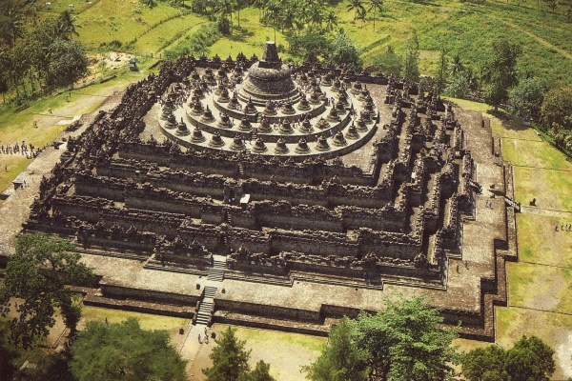
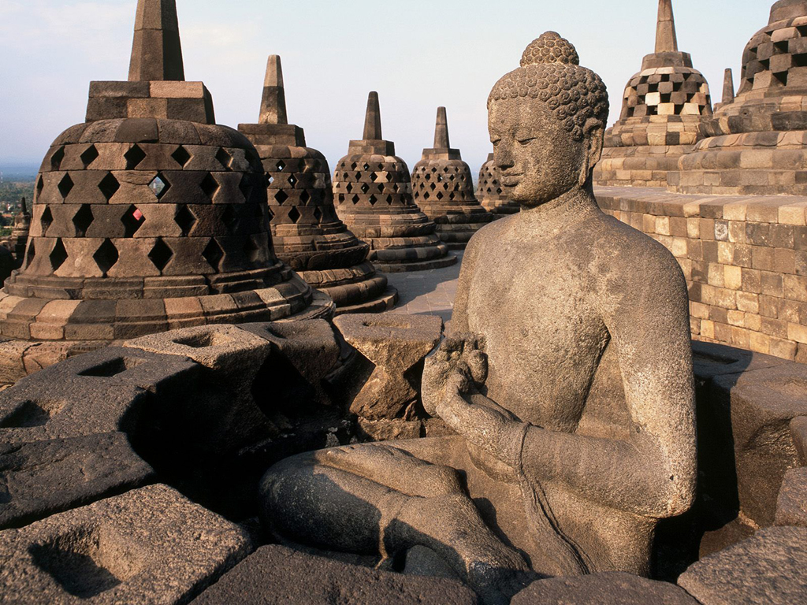
Quần thể đền tháp Bô rô bu đua (In đô nê xia).

Slide 17
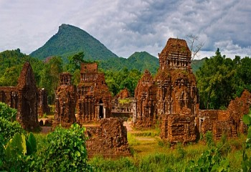
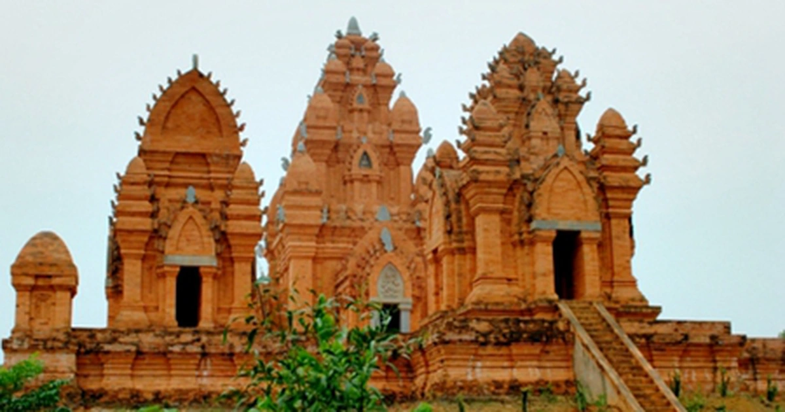
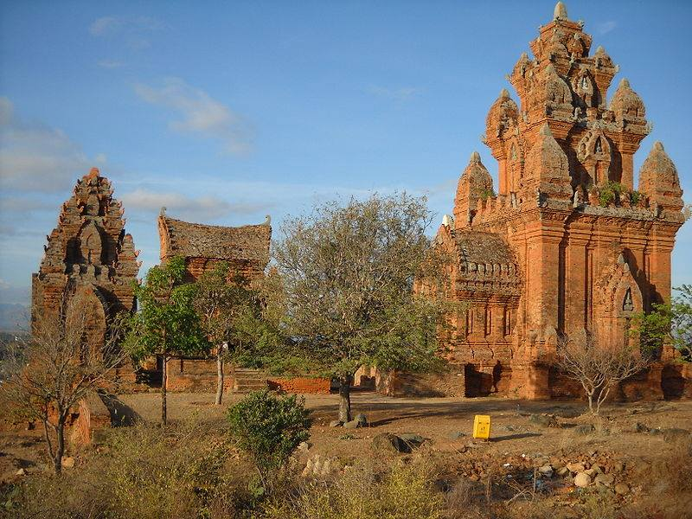
Khu thánh địa Mĩ Sơn và tháp Chăm (Việt Nam).

Slide 18
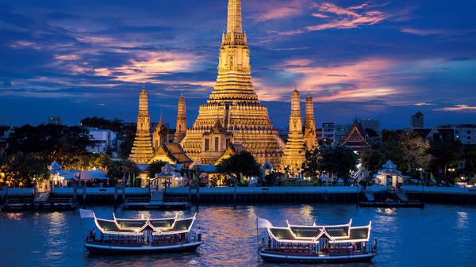
Khu chùa Vàng (Thai).

Slide 19
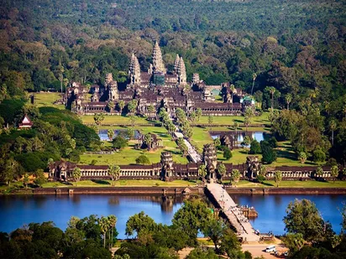
Ăng kor vat (Cam pu chia).

Slide 20
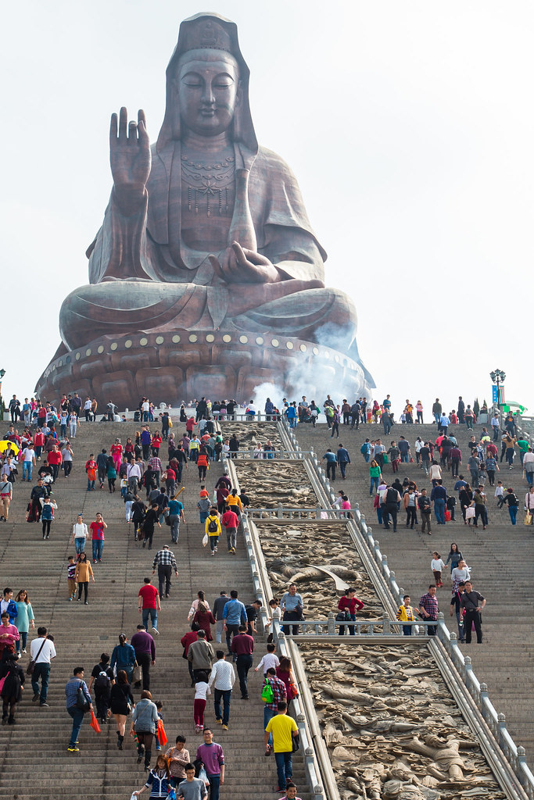

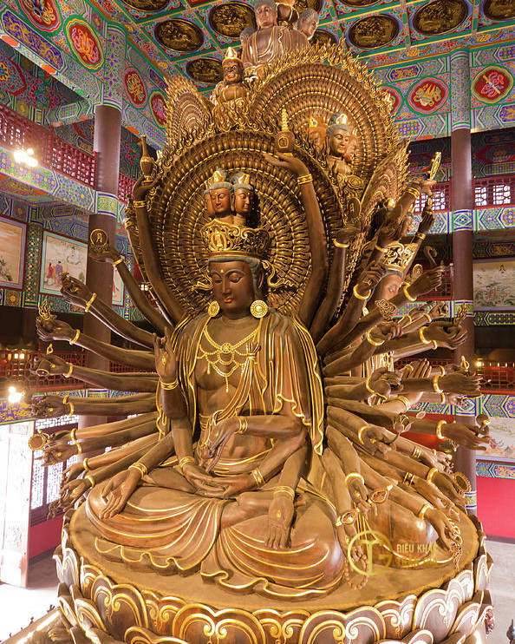

Slide 21
CỦNG CỐ LUYỆN TẬP
1. Nội dung nào dưới đây không phản ánh đúng tác động từ quá trình giao lưu thương mại ở Đông Nam Á?
A. Thương nhân nhiều nước đã tới Đông Nam Á trao đổi, buôn bán.
B. Nhiều thương cảng sầm uất được hình thành, như: Óc Eo, Pa-lem-bang…
C. Tác động trực tiếp đến sự ra đời của các vương quốc cổ ở Đông Nam Á.
D. “Con đường gốm sứ” được hình thành trên vùng biển Đông Nam Á.
2. Nền văn hóa nào có ảnh hưởng nhiều nhất ở Đông Nam Á mười thế kỉ đầu Công nguyên?
A. Văn hóa Ấn Độ. B. Văn hóa Trung Quốc.
C. Văn hóa Ai Cập. D. Văn hóa Lưỡng Hà.

Slide 22
CỦNG CỐ LUYỆN TẬP
H? Em hiểu gì về biểu tượng trên lá cờ của Hiệp hội các quốc gia Đông Nam Á (ASEAN) ngày nay?

Slide 23

Em hiểu gì về biểu tượng trên lá cờ của Hiệp hội các quốc gia Đông Nam Á (ASEAN) ngày nay?
Lá cờ của ASEAN
- Bốn màu của lá cờ :
⬥ Màu xanh : tượng trưng cho sự hoà bình và ổn định.
⬥ Màu đỏ : thể hiện dũng khí và sự năng động  Màu trắng : nói lên sự thuần khiết.
⬥ Màu vàng : tượng trưng cho sự thịnh vượng.
- 10 thân cây lúa thể hiện ước mơ của các nhà sáng lập ASEAN với sự tham gia của 10 nước Đông Nam Á, cùng nhau gắn kết tình bạn và sự đoàn kết.
- Vòng tròn tượng trưng cho sự thống nhất của ASEAN.
=> Ý nghĩa chung: biểu tượng trên lá cờ ASEAN tượng trưng cho một cộng đồng ASEAN ổn định, hòa bình, thống nhất và năng động.

Slide 24
HƯỚNG DẪN VỀ NHÀ
1. Học thuộc bài
2. Tìm hiểu bài 14: nhà nước Văn Lang, Âu Lạc. hai năm 2013.[4]

